Slide 1
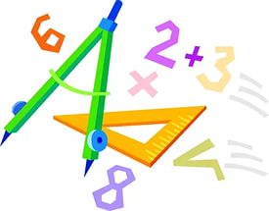
Анализ достижения планируемых результатов освоения ООП НОО по предмету «Математика»
Ангарск, 2017

Slide 2
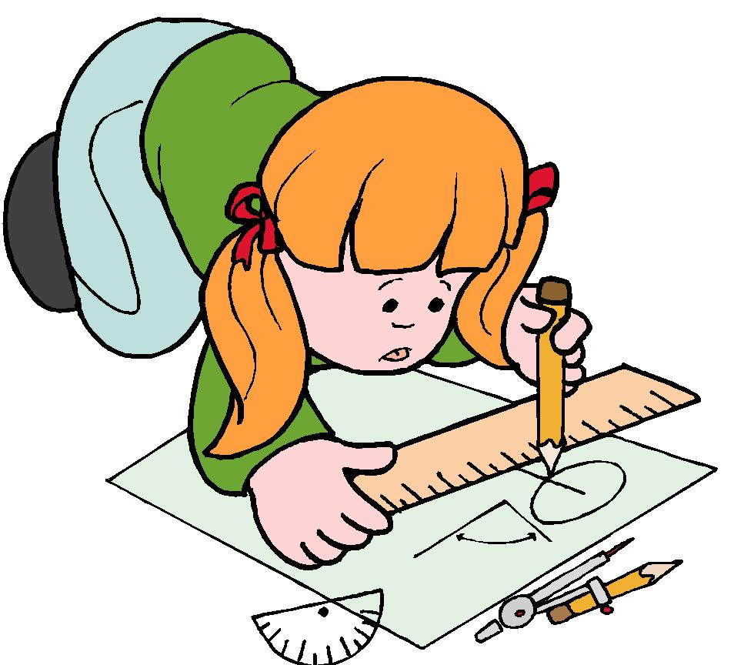
Кто не хочет применять новые средства, должен ждать новых бед
Френсис Бэкон

Slide 3
«Мозговой штурм»
ВПР по математике глазами……
Обучающиеся
Педагоги
Родители
3 минуты

Slide 4
План работы
1. Проанализировать полученные результаты ВПР по математике в муниципальном образовании и сравнить с результатами региона и РФ.
2. Выявить проблемные зоны при выполнении заданий ВПР по математике.
3. Рассмотреть и проанализировать демонстрационный вариант ВПР по математике за 2017 год.

Slide 5
Анализ результатов ВПР по математике

Slide 6
Система оценивания проверочной работы
Оценивание отдельных заданий
Задание 1, 2, 4, 5.1, 5.2, 6.1, 6.2, 7, 9.1, 9.2, | от 0 до 1 балла
Задания 3, 8, 10, 11 | от 0 до 2 баллов
Итого: 1- 11 задания | 18 баллов

Slide 7
Дата: 17.05.2016
Иркутская область: 26316 участников

Slide 8
Система оценивания проверочной работы по математике
Отметка по пятибалльной шкале | «2» | «3» | «4» | «5»
Первичные баллы | 0–5 | 6–9 | 10–12 | 13–18

Slide 9
Статистика по отметкам
Уровень | Количество участников | Распределение обучающихся по группам отметок, в %
 |  | 2 | 3 | 4 | 5
По России | 1196021 | 2.6 | 15.9 | 26.3 | 55.1
По региону | 26407 | 4.9 | 18.3 | 26 | 50.8
Ангарск | 2417 | 5.5 | 18.2 | 25.5 | 50.8

Slide 10
Средний процент выполнения заданий

Slide 11
Содержательные разделы
планируемых результатов ВПР по математике
Содержательный раздел | № задания | Количество заданий
Числа и величины | 4, 8 | 2
Арифметические действия | 1, 2, 4, 7 | 4
Работа с текстовыми задачами | 3, 4, 8, 11 | 4
Пространственные отношения и геометрические фигуры | 5.1 , 10 | 2
Геометрические фигуры | 5.2 | 1
Работа с информацией | 6, 9 | 2

Slide 13
Базовый уровень сложности:
1 – 9 задание
Повышенный уровень сложности:
10 – 11 задание

Slide 14
Уровень выполнения математических заданий
№ | Условие задания | По городу | По области | РФ
1 | Найди значение выражения 237 -18 | 92% | 92% | 94%
2 | Найди значение выражения 7+ 3⋅ (8 +12 ). | 87% | 88% | 88%

Slide 15
№ | Условие задания | По городу | По области | РФ
3 | Рассмотри рисунок и ответь на вопрос: сколько рублей сдачи получит покупатель, расплатившийся за одну тарелку и один стакан купюрой в 100 руб.? | 88% | 87% | 91%
4 | Поезда в метро ходят с одинаковым интервалом в 3 мин. 30 с. Первый утренний поезд прибыл на платформу в 5 ч 49 мин. 40 с. Во сколько прибудет следующий поезд? | 63% | 60% | 71%

Slide 16
№ | Условие задания | По городу | По области | РФ
5.1 | Ниже на клетчатом поле со стороной клетки 1 см изображён прямоугольник. Найди площадь этого прямоугольника. | 71% | 74% | 77%
5.2 | Изобрази на рисунке прямоугольник, который имеет площадь на 9 см2 меньше исходного и весь является его частью. | 56% | 63% | 70%

Slide 17
№ | Условие задания | По городу | По области | РФ
6.1 | У тёти Веры три коровы: Бурёнка, Красавица и Любава. Тётя Вера заносит в таблицу количество литров молока, которое она получает от каждой коровы за день. Используя таблицу, ответь на вопросы. Какая корова дала больше всех молока за второй день? | 93% | 92% | 95%
6.2 | Сколько литров молока дала Любава за все четыре дня? | 90% | 90% | 87%

Slide 18
№ | Условие задания | По городу | По области | РФ
7 | Найди значение выражения 51⋅ 8 − 51000 :300. | 68% | 69% | 76%
8 | Чтобы сдать нормативы по физкультуре, ученику необходимо пробежать семь раз дистанцию 100 м и ещё несколько раз дистанцию 60 м. При этом необходимо, чтобы общая дистанция, которую пробежит ученик, равнялась 1 км. Сколько раз нужно пробежать дистанцию 60 м? | 56% | 58% | 56%

Slide 19
№ | Условие задания | По городу | По области | РФ
9.1 | В новогодней гирлянде 21 лампочка. Лампочки идут в таком порядке: одна красная, две синих, три красных, четыре синих и так далее. Какого цвета семнадцатая лампочка? | 77% | 75% | 70%
9.2 | Сколько всего красных лампочек в гирлянде? | 46% | 45% | 56%

Slide 20
№ | Условие задания | По городу | По области | РФ
10 | Из трёх кубиков сложили постройку. Если посмотреть на неё в направлении по стрелке, то будет видна фигура, состоящая из трёх квадратов (рис. 1). Из 27 таких же кубиков сложили куб (рис. 2). Затем с этого куба сняли несколько кубиков (рис. 3). Какая фигура будет видна, если смотреть на получившуюся постройку в направлении по стрелке? | 70% | 70% | 70%

Slide 21
№ | Условие задания | По городу | По области | РФ
11 | При записи номеров страниц в детской книжке было использовано 177 цифр (страницы нумеруются с первой). Сколько страниц в книжке? | 11% | 14% | 20%

Slide 22
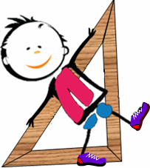
На достаточно высоком уровне
(70% и выше) умения:
находить значения числовых выражений со скобками и без них; (задания 1, 2)
решать арифметические задачи в 1-2 действия, связанные с повседневной жизнью; (задание 3)
находить значения геометрических величин
(задание 5.1)
читать несложные таблицы, сравнивать и обобщать информацию, представленную
в таблицах, диаграммах;(задание 6.1, 6.2)
овладение основами логического
и алгоритмического мышления.
(задание 9.1)

Slide 23
На среднем уровне (50 – 69%) базовое умение:
выполнять построение геометрических фигур; (задание 5. 2)
умение решать текстовые задачи в три-четыре действия, выполнять действия, связанные с использованием единиц измерения величин;
(задание 8)
умение выполнять письменно
действия с многозначными числами;
(задание 7)
умение читать, записывать
и сравнивать величины;
(задание 4)

Slide 24
На низком уровне (ниже 50%)
базовые умения:
связано с интерпретацией
информации (объяснять, сравнивать и обобщать данные, делать выводы и прогнозы) ( задание 9. 2);
умения повышенного уровня:
владение основами логического, алгоритмического
мышления, умение решать текстовые задачи в три-четыре действия. (задание 11).

Slide 25
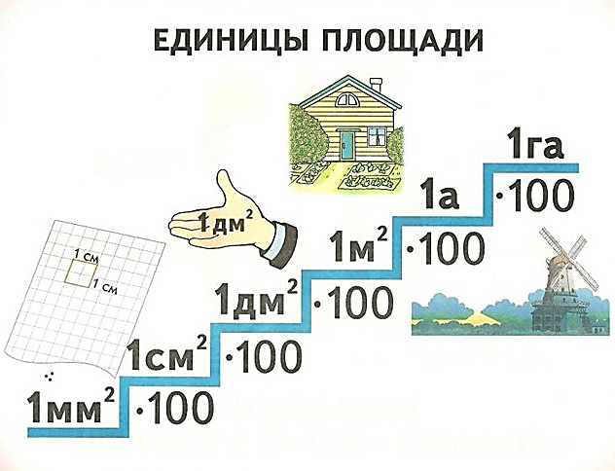
Вывод:
Наибольшую трудность учащиеся испытывают
при решении задач в 3-4 действия;
преобразовании величин, выраженных единицами времени;
построении логических рассуждений, алгоритмов действий.

Slide 26
СРОКИ ПРОВЕДЕНИЯ ВПР:
Математика
25 апреля

Slide 27
Структура варианта проверочной работы
Работа содержит 11 заданий.
Задания - 1, 2, 4, 5 (пункт 1), 6 (пункты 1 и 2), 7, 9 (пункты 1 и 2) – ответ.
Задания - 5 (пункт 2) и 10 - изобразить требуемые элементы рисунка.
Задания - 3, 8, 11 - записать решение и ответ.

Slide 28
Беспорядок в кладовой
Голова ученика
Лавка с пустыми ящиками

Slide 29
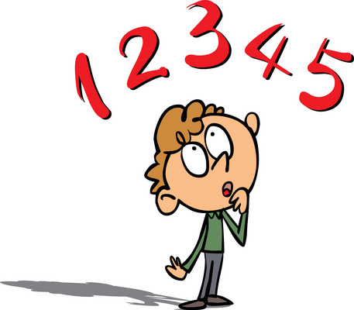
«Голова, наполненная отрывочными, бессвязными знаниями, похожа на кладовую, в которой все в беспорядке и где сам хозяин ничего не отыщет; голова, где только система без знаний, похожа на лавку, в которой на всех ящиках есть надписи, но в ящиках пусто».
Константин
Дмитриевич
Ушинский

Slide 30
Подходы к отбору содержания, разработке структуры варианта проверочной работы
системно-деятельностный, компетентностный и уровневый подходы;
метапредметные
результаты.

Slide 31
Метапредметные умения:
определять цель задания;
планировать свою деятельность;
осуществлять контроль процесса и результата деятельности;
корректировать ;
осуществлять в тексте поиск информации;
структурировать информацию;
строить высказывания в письменном виде;
осуществлять способ эффективных способов действия;
моделировать.

Slide 32
Примеры метапредметных проблемных ситуаций
Ситуация неопределённости
Ситуация неожиданности
Ситуация конфликта
Ситуация предположения

Slide 33
Анализ трудностей, рекомендации и пути их предупреждения и устранения при подготовке к ВПР по математике 2017 года.

Slide 34
Основные особенности подготовки к ВПР по математике
Ориентир на требования ФГОС;
Контроль уровня сформированности предметных, отдельных метапредметных умений, представлений, способов действий;
Контроль через учебно-познавательные и учебно-практические задачи;
Обеспечение возможности описания динамики.

Slide 35
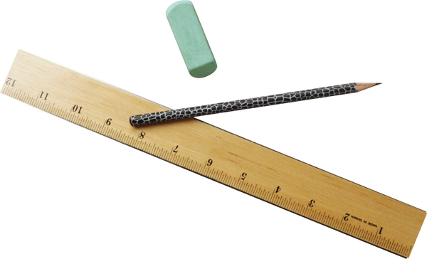
Трудности, которые необходимо предупредить и устранить
Проблемы работы с учебным текстом (математическим).
Игнорирование инструкций.
Проблемы культуры ведения записей.
Неумение пользоваться
карандашом и линейкой.

Slide 36
Рекомендации:
Усилить работу
с текстовыми задачами:
описать ситуацию из реальной жизни обучающихся на математическом языке и наоборот;
дополнить текст задачи,
решить задачу, часть данных которой представлена рисунком, таблицей.
Повысить внимание педагогов
к полноте решения
выполняемых учащимися заданий.

Slide 37
Рекомендации:
Организовывать
на уроке работу
с математической терминологией:
составлением и проверкой правильности утверждений, содержащих компоненты арифметических действий;
зависимости между числами и величинами;
записью объяснений полученного
ответа или выполненных действий.

Slide 38
Рекомендации:
Предлагать учащимся большее число заданий, требующих рассуждения:
формулирования выводов;
поиска нескольких возможных решений;
Включать в работу задания, требующие:
восстановить текст задания,
представленного в виде
рисунка,
диаграммы,
таблицы;

Slide 39
Путь 1.
Организация целеполагания:
с помощью специально подобранной учителем проблемной ситуации учащихся сами формулируют учебную цель, например: «учусь складывать величины»;
учебная цель фиксируется учителем на доске и каждым учеником в тетради знаково-символической форме.

Slide 40
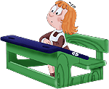
Общая схема работы над заданием
Что дано в задании?
Что требуется выполнить?
2.В какой последовательности лучше
выполнять задание?
3.Выполню задание.
4.Проверю.
5.Чему я научился
выполняя это задание?

Slide 41
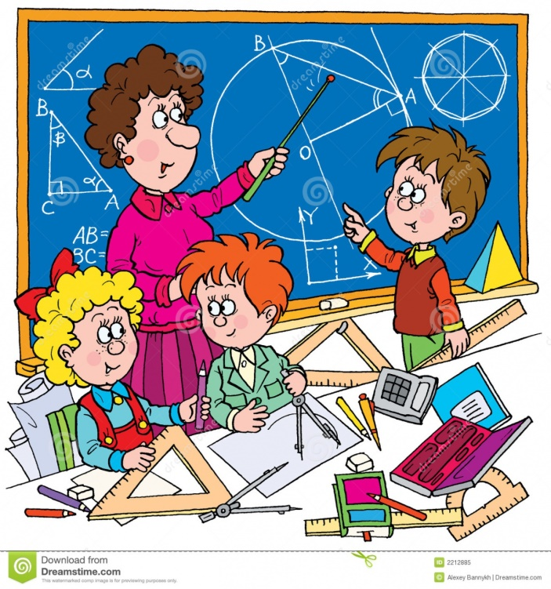
Путь 2. Поиск способа
учащиеся, работая в группе, самостоятельно
пытаются найти способ сложения двух данных величин; (найти ответ на вопрос «как сложить две величины?»)
после представления результатов
работы групп и их обсуждения,
учителем на доске,
а учащимися в тетрадях
фиксируется СПОСОБ
сложения величин,
например, в виде АЛГОРИТМА.

Slide 42
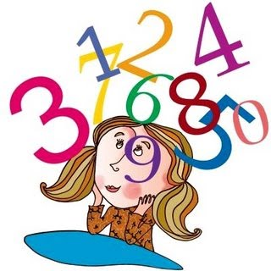
Путь 3.
Рефлексия:
Какую цель мы ставили?
Как вы считаете, достигли мы нашей цели?
Чему ты сегодня учился?
Кто уже научился?
Поднимите сигнал.
Кто еще не научился?
Как себе помочь?
Как вы думаете, что
предстоит завтра?

Slide 43
Работа в группах
Задание:
Проанализировать задания ВПР по математике 2017 по плану:
Раздел курса – «…»,
Планируемый результат – «…»
Уровень сложности – «…»
Какие трудности могут возникнуть у ребенка при выполнении этого задания?

Slide 44
Задание 1 и 2
Раздел курса – «Арифметические действия:»
Планируемый результат – «выполнять устно сложение, вычитание, умножение и деление однозначных, двузначных и трёхзначных чисел в случаях, сводимых к действиям в пределах 100 (в том числе с нулём и числом 1); Вычислять значение числового выражения (содержащего 2–3 арифметических действия, со скобками и без скобок).»
Уровень сложности – «…»

Slide 45
Задание 3
Раздел курса – «Работа с текстовыми задачами»
Планируемый результат – « решать арифметическим способом (в 1–2 действия) учебные задачи и задачи, связанные с повседневной жизнью »
Уровень сложности – «…»

Slide 46
Задание 4
Раздел курса – «Числа и величины»
Планируемый результат – « читать, записывать и сравнивать величины (массу, время, длину, площадь, скорость), используя основные единицы измерения величин и соотношения между ними »
Уровень сложности – «…»

Slide 47
Задание 5 (1)
Раздел курса – «Геометрические величины»
Планируемый результат – «вычислять периметр и площадь треугольника, прямоугольника и квадрата.»
Уровень сложности – «…»

Slide 48
Задание 5 (2)
Раздел курса – «Пространственные отношения. Геометрические фигуры»
Планируемый результат – «выполнять построение геометрических фигур с заданными измерениями с помощью линейки, угольника.»
Уровень сложности – «…»

Slide 49
Задание 6
Раздел курса – «Работа с информацией»
Планируемый результат – «читать несложные готовые таблицы.
Сравнивать и обобщать информацию, представленную в строках и столбцах несложных таблиц и диаграмм»
Уровень сложности – «…»

Slide 50
Задание 7
Раздел курса – «Арифметические действия»
Планируемый результат – «выполнять письменно действия с многозначными числами (в пределах 10 000) с использованием алгоритмов письменных арифметических действий (в том числе деления с остатком)..»
Уровень сложности – «…»

Slide 51
Задание 8
Раздел курса – «Числа и величины»
Планируемый результат – «читать, записывать и сравнивать величины (массу, время, длину, площадь, скорость), используя основные единицы измерения величин и соотношения между ними )»
Уровень сложности – «…»

Slide 52
Задание 9
Раздел курса – «Работа с информацией»
Планируемый результат : «интерпретировать информацию, полученную при проведении несложных исследований (объяснять, сравнивать и обобщать данные, делать выводы и прогнозы)»
Уровень сложности – «…»

Slide 53
Задание 10
Раздел курса – «Пространственные отношения и геометрические фигуры»
Планируемый результат – « описывать взаимное расположение предметов в пространстве и на плоскости»
Уровень сложности – «…»

Slide 54
Задание 11
Раздел курса – «Работа с текстовыми задачами»
Планируемый результат – «решать задачи в 3—4 действия.»
Уровень сложности – «…»

Slide 55
Рефлексия
Напиши смс
1. Семинар прошел…….,
2. Я возьму себе на заметку…..
3. Смайлик
(оцените - как плодотворно
Вы поработали)

Slide 56
Спасибо за работу!
Успехов!

